Slide 1


Amplificatoare operationale SUMATOR
Student: Roșca David-Sorin
Grupa: E.2121
Semigrupa: II

Slide 2
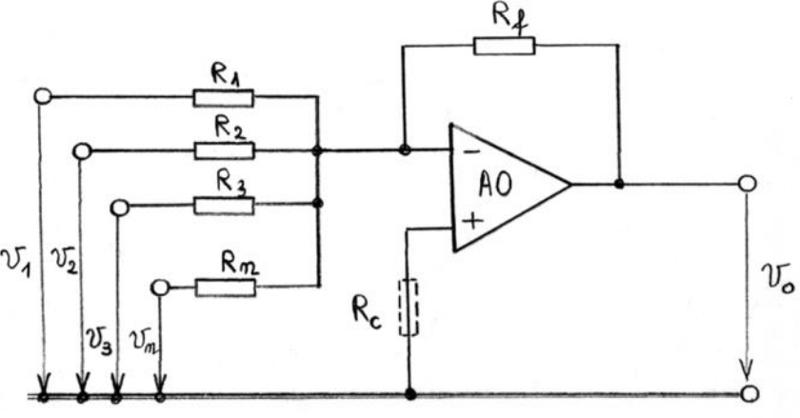
Aspecte teoretice
Circuitul sumator are structura din figura de mai jos. Circuitul are n intrari, la care se aplica n tensiuni de intrare si o singura iesire, la care este furnizata tensiunea de iesire. Circuitul sumator are reactie negativa prin intermediul rezistorului RF.

Slide 3
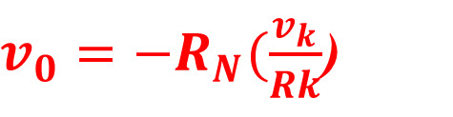


Formule
Formula generală a semnalului de intrare:
$$\frac{v_{1}}{R_{1}}+\frac{v_{2}}{R_{2}}+\frac{v_{3}}{R_{3}}+\frac{v_{4}}{R_{4}}=−\frac{v_{0}}{R_{N}}$$
$$v_{0}=−R_{N}\left[\frac{v_{1}}{R_{1}}+\frac{v_{2}}{R_{2}}+\frac{v_{3}}{R_{3}}+\frac{v_{4}}{R_{4}}\right]$$
Dacă: $R_{1}=R_{2}=⋯=R_{k}=R$
Atunci Semnalul de ieșire este: $v_{0}=−\frac{R_{N}}{R}\sum{v_{k}}$
$$v^{+}=v^{−}$$
$v_{0}=−R_{N}(\frac{v_{k}}{Rk}$)

Slide 4
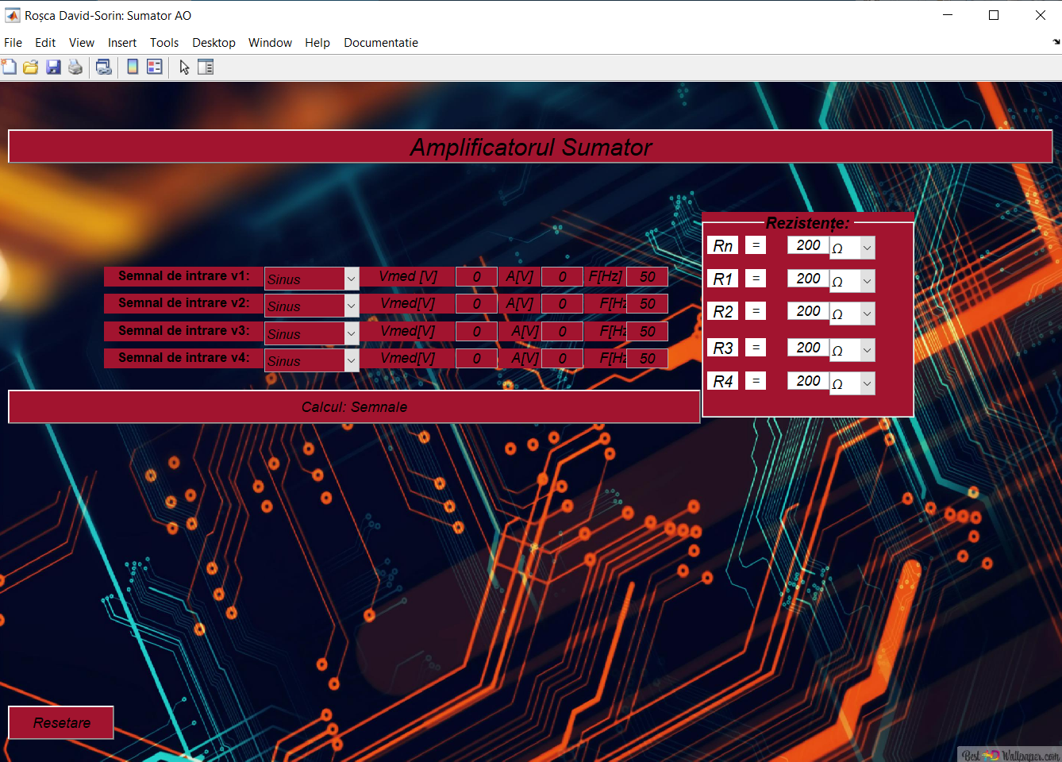
Prezentarea interfeței Grafice
Când deschidem matlab și apăsăm pe butonul de “RUN” se va deschide Interfața grafică.

Slide 5
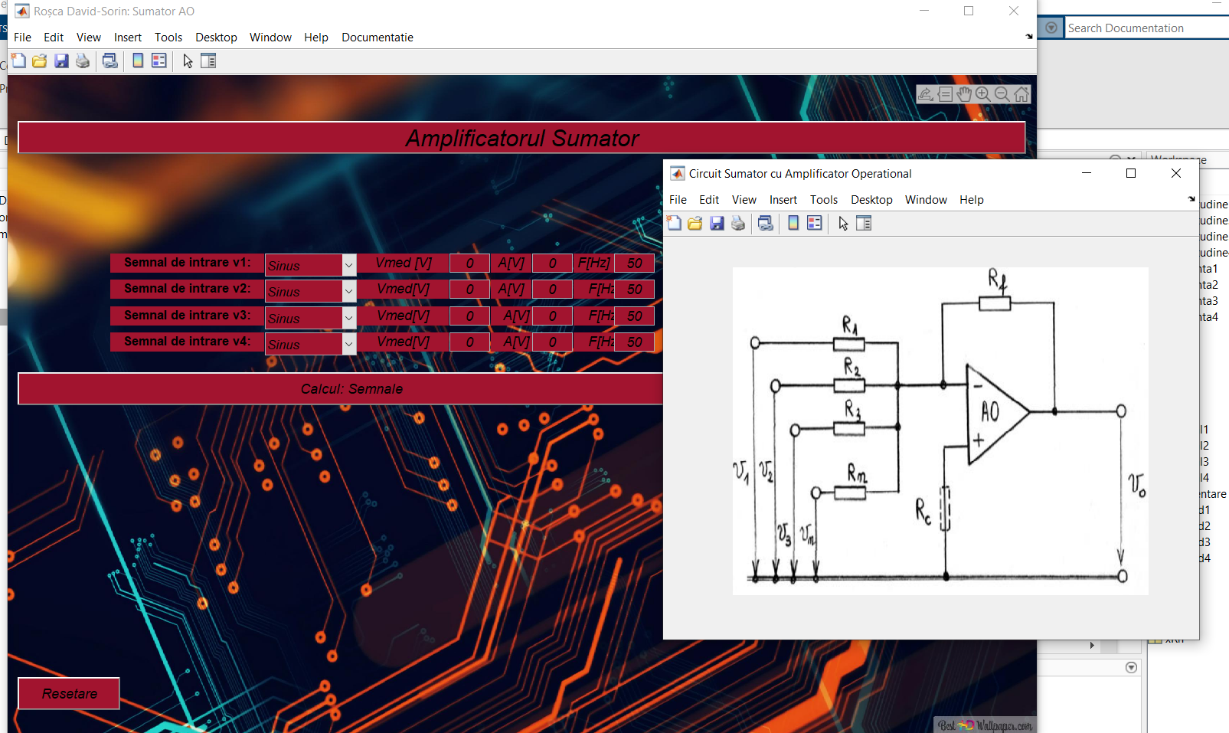
Prezentarea interfeței grafice
Dacă acționăm butonul pushbutton “Amplificator Sumator”, se va afișa imaginea circuitului.
Observăm, că avem un Sumator inversor și cu patru semnale de intrare.

Slide 6
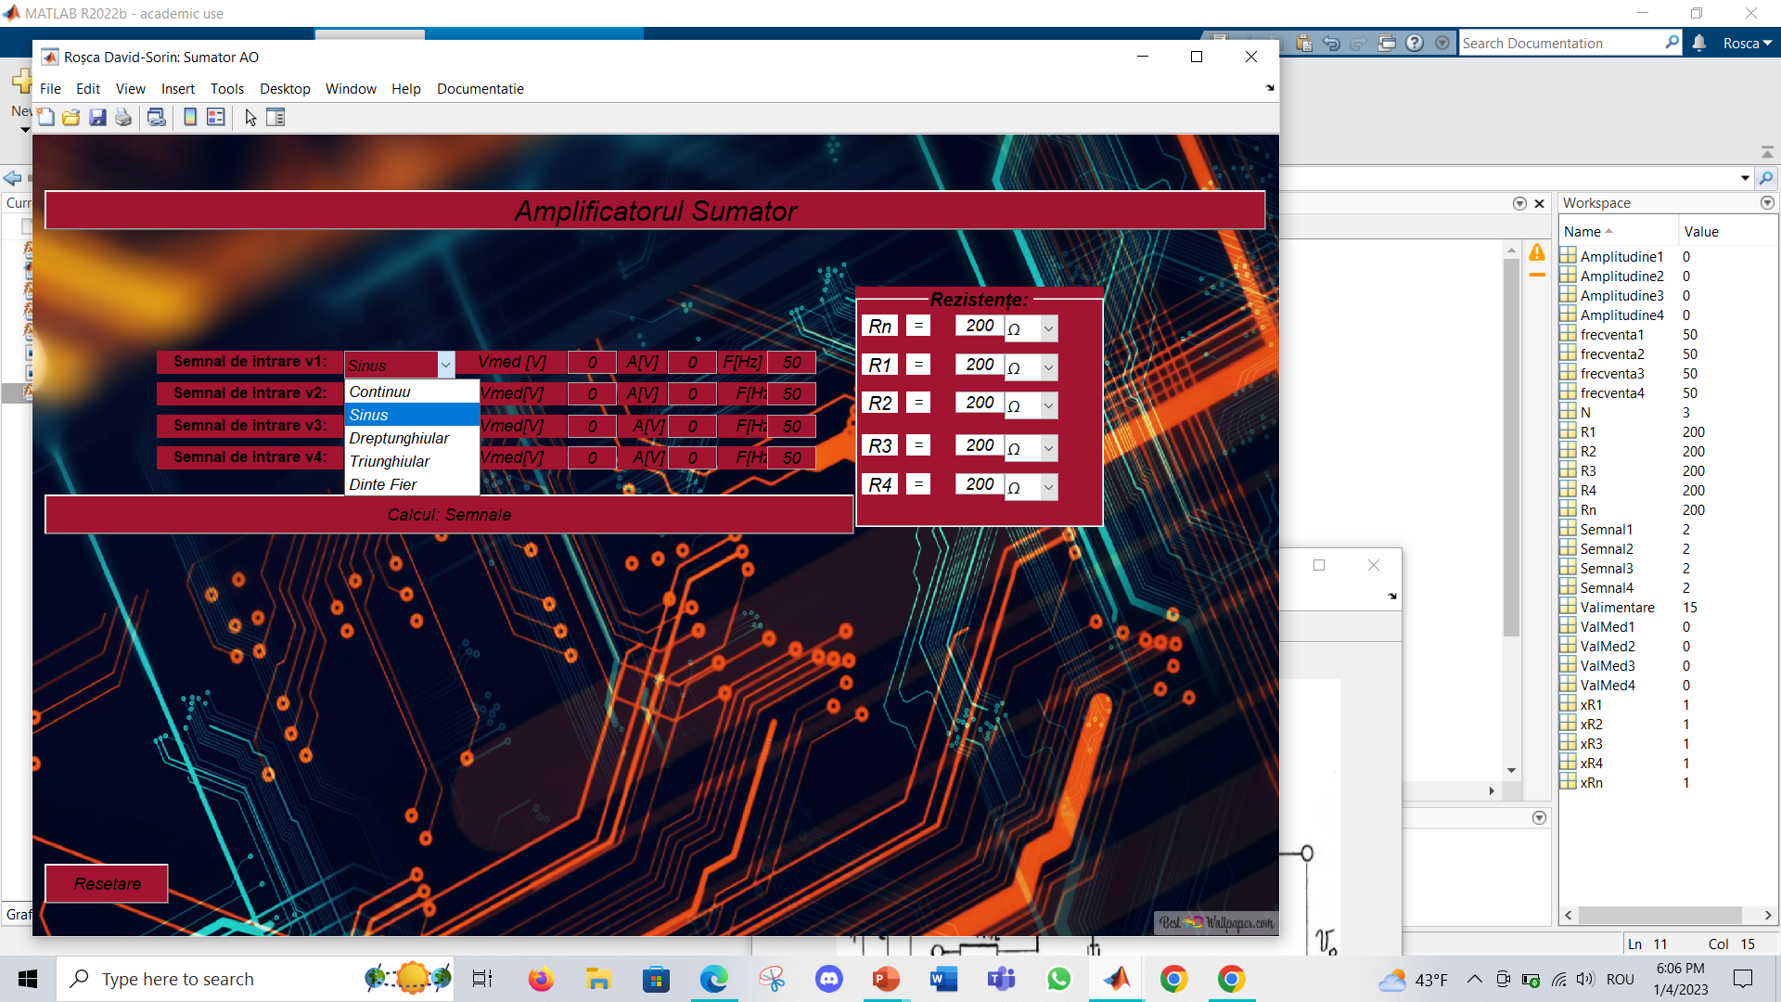
Prezentarea interfeței grafice
Utilizatorul poate să aleagă următoarele semnale de intrare pentru circuitul SUMATOR: semnal continuu, semnal sinusoidal, semnal dreptunghiular, semnal triunghiular, semnal dinte de fierăstrău.

Slide 7
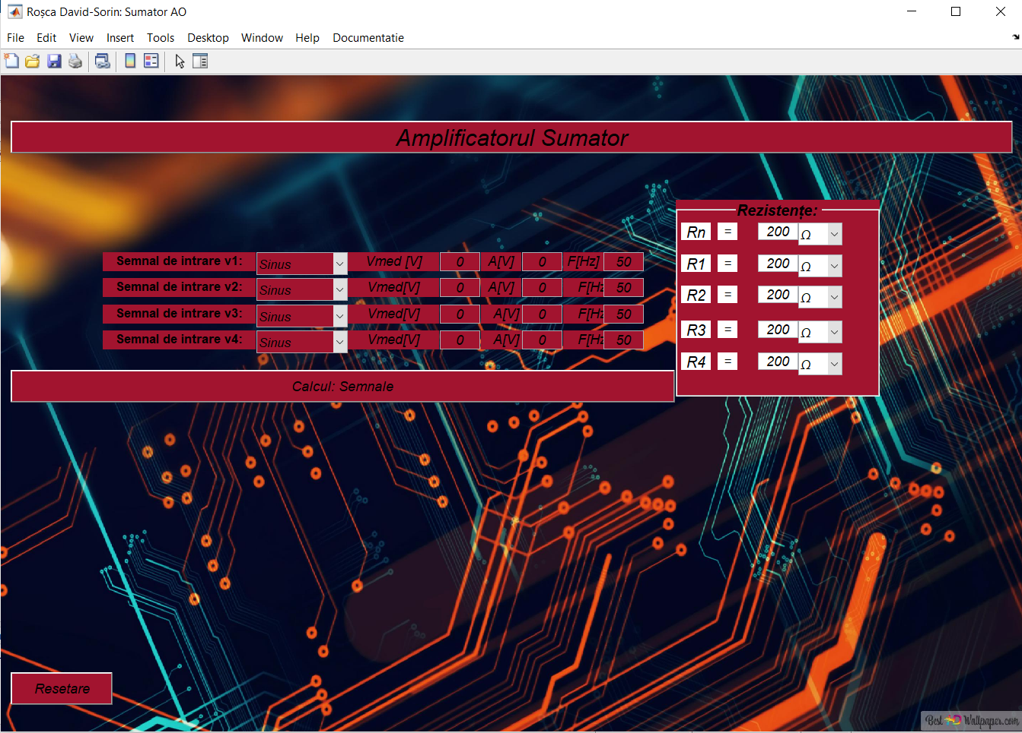
Prezentarea interfeței grafice
Pentru a configura circuitul de însumare, a cărei schemă de circuit este acționată prin apăsarea butonului “Amplificator Sumator”, se vor modifica valorile rezistențelor Rn, R1, R2, R3 și R4 din sectiunea Rezistente.

Slide 8
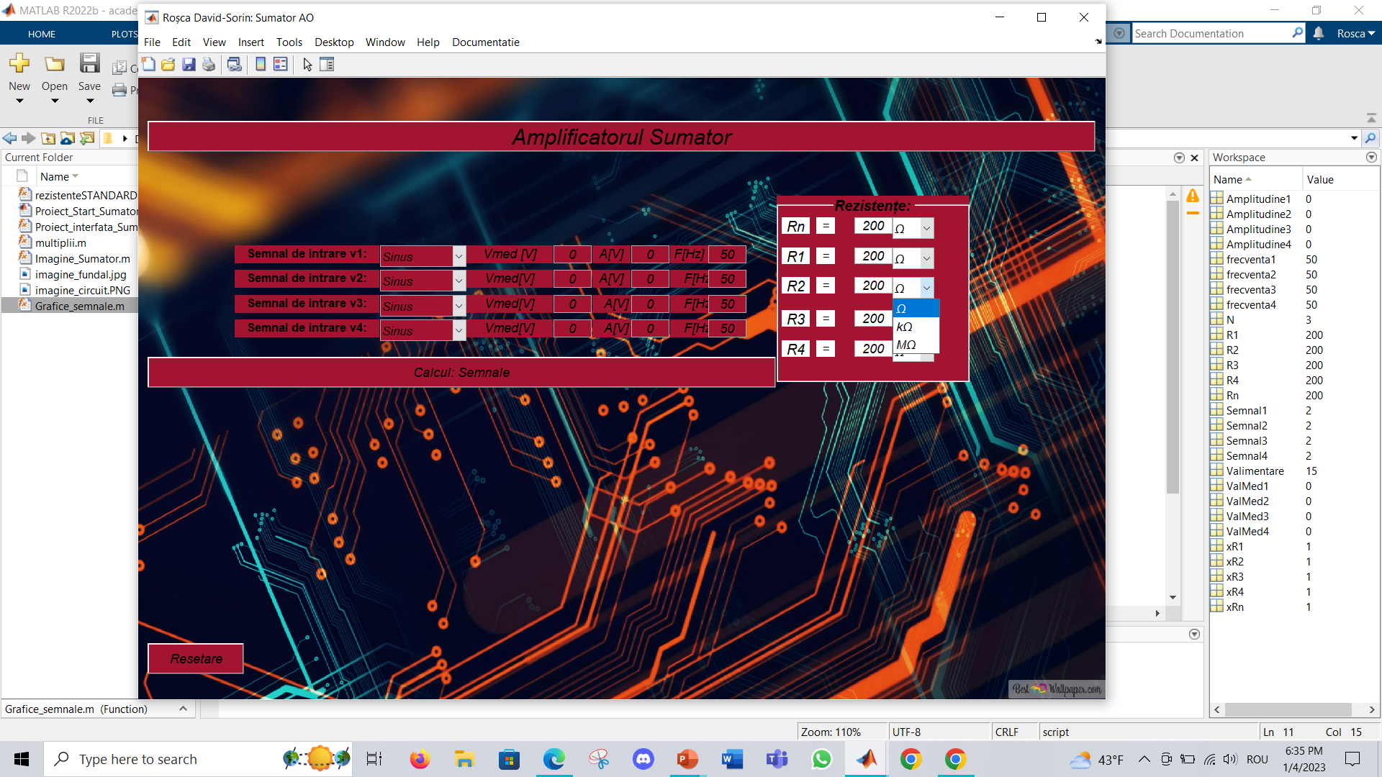
Prezentarea interfeței grafice
Fiecare rezistență dispune de o configurare cu un ordin de multiplicitate ales de către utilizator( ohm, kohm sau Mohm).
De reținut dacă utilizatorul o să introducă o rezistență ce nu este standard se va regla o rezistență standard.

Slide 9
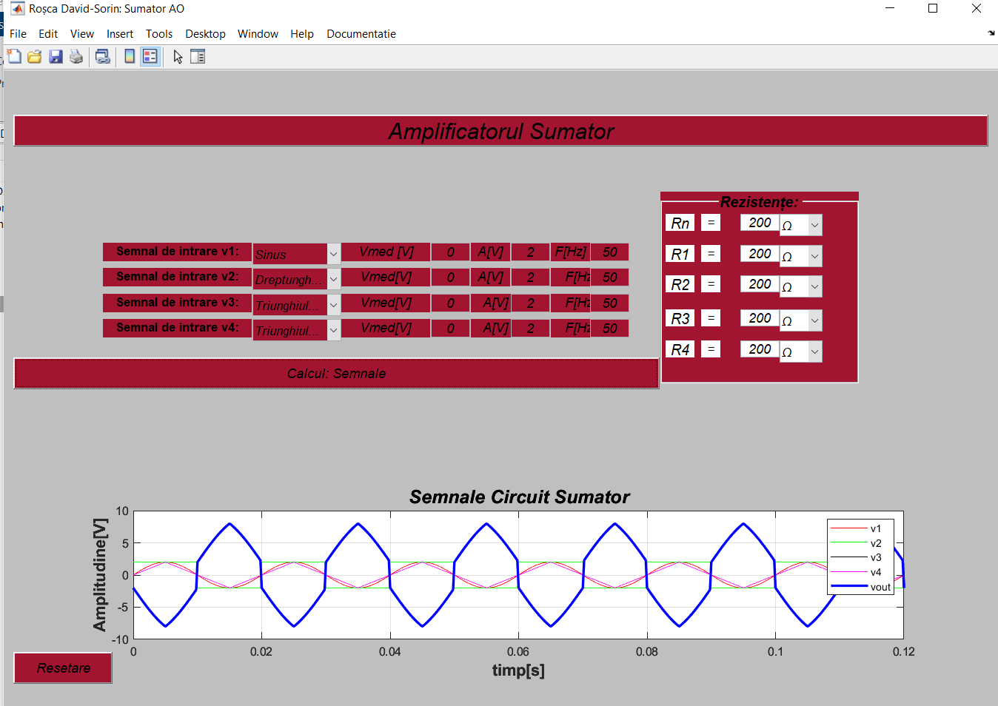
Prezentarea interfeței grafice
După ce am introdus semnale de intrare dorite și acționăm butonul “Calcul: Semnale” se va afișa graficul în care vedem semnalele de intrare și pe cel de ieșire.
Totodată, am făcut o limitare a tensiunii de alimentare și se va obseva în reprezentarea pe grafic.

Slide 10
Bibliografie
Curs “Dispozitive Electronice”-Prof.dr.Ing Ovidiu Pop;
Curs “Dispozitive Electronice”-Prof.dr.Ing Gabriel Oltean;
Curs “Grafica Asistata de Calculator”-As.dr.Ing. Adrian Tăut;
https://mce.utcluj.ro/igac.html
http://www.bel.utcluj.ro/dce/didactic/de/DE_Curs8.pdf

